Slide 1
Проблема зависимости молодежи Интернет-информацией

Slide 2
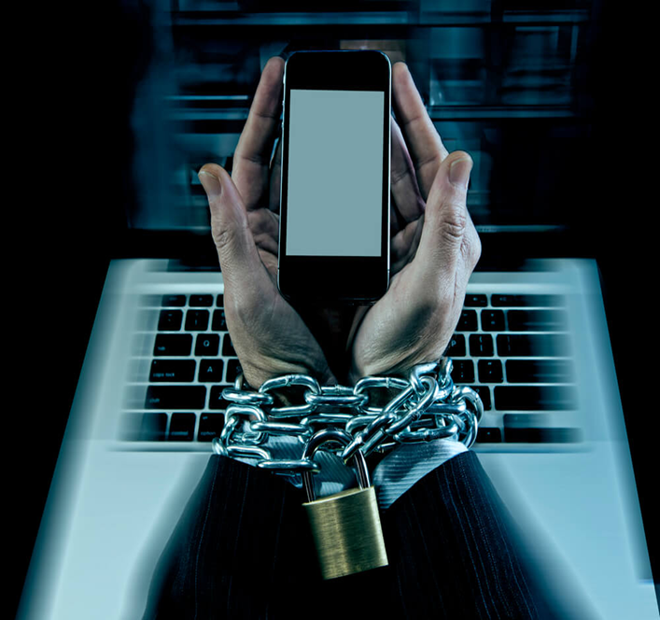
Введение
В современном мире человек не может обойтись без Интернета. Он упрощает нашу жизнь, даёт возможность получать быструю и точную информацию. Однако, мы используем Интернет также в качестве развлечения: киноиндустрия, музыка, различные новости и так далее. И если человек чрезмерно использует Интернет, то у него может возникнуть Интернет зависимость.

Slide 3
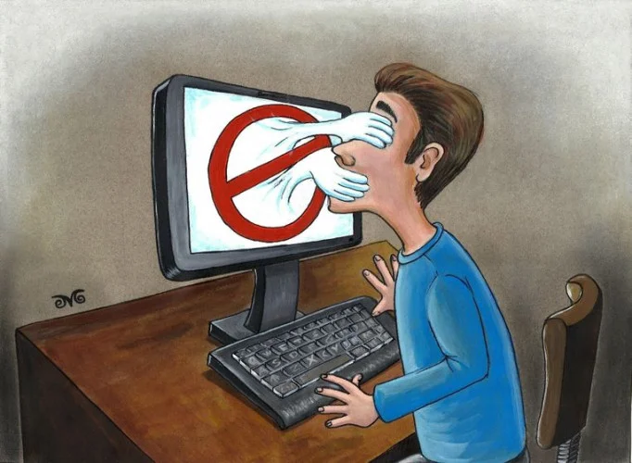
Введение
Различные тенденции и общение заставляют нас всё чаще заходить в Интернет. Порой мы проводим в нём очень много времени, даже не замечая этого. По этой причине я считаю, что проблема Интернет-зависимости с каждым днём всё больше актуализируется.

Slide 4
Введение
Исходя из вышесказанного целью своего проекта я ставлю выявление причины появления Интернет-зависимости и поиск способов её решения.
Опираясь на цели, задачами моего проекта являются:
1. Выяснить, насколько масштабна проблема Интернет-зависимости;
2. Рассмотреть достоинства и недостатки использования Интернет-ресурсов;
3. Изучить причины появления Интернет-зависимости;
4. Найти способы решения Интернет-зависимости.

Slide 5
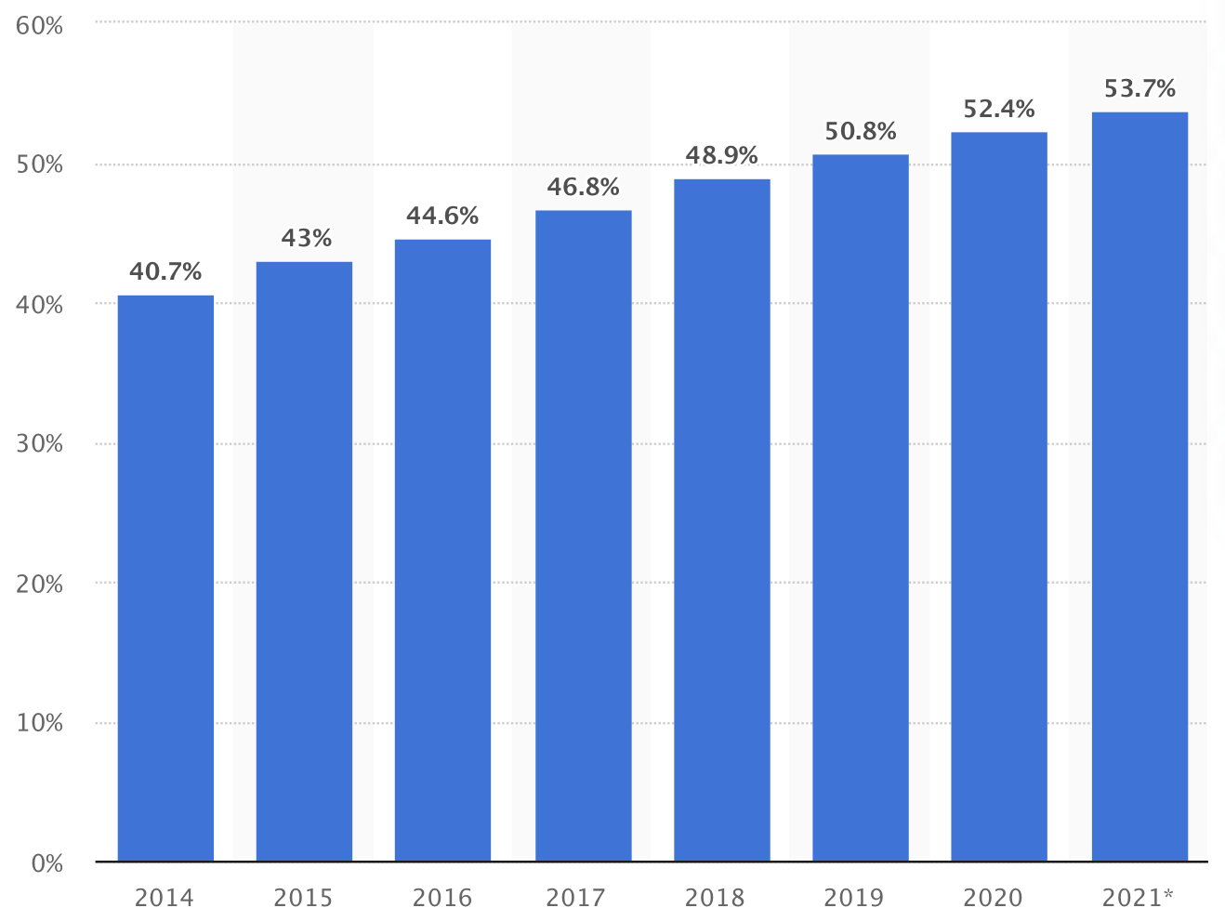
Согласно отчету международных исследователей количество людей на Земле имеющих доступ к сети уже перевалило за 50% на январь 2021 года.

Slide 6
В России:
Население: 145,9 млн человек, прирост за год составил всего 20 тысяч (0,1%).
Мобильные устройства: 228,6 млн устройств (многие люди регистрируют на себя несколько SIM-карт). За год количество мобильных подключений снизилось на 8,7 млн (-3,7%).
Интернет: количество интернет-пользователей за год увеличилось на 5,1% (+6 млн) и теперь составляет 124 млн человек. Уровень проникновения Интернета в РФ в январе 2021 года составил 85%.
Социальные сети: в 2021 году соцсетями пользуется 67,8% населения России или 99 млн человек (+5,1% с начала 2020 года).
Российские пользователи сети Интернет проводят в сети практически полноценный рабочий день — 7 часов 52 минуты

Slide 7
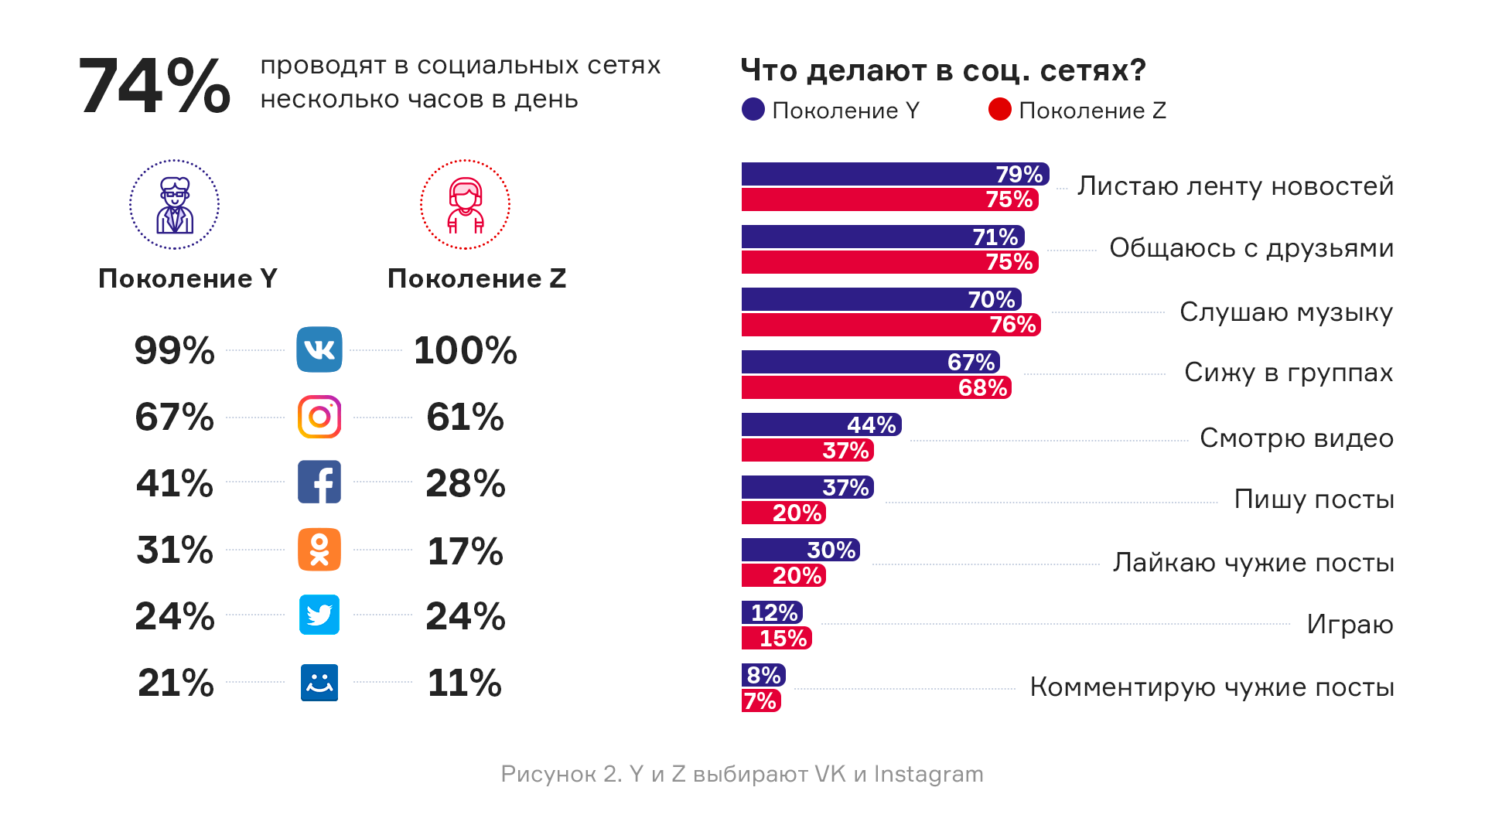

Slide 8
Симптомы Интернет-зависимости
Проведение в сети интернет, большую часть дня;
Чувство беспокойства при нахождении в реальном мире;
Ложь или скрытие количества времени, проведенного в киберпространстве
Социальная изоляция;
Расстройство сна, нерегулярное питание

Slide 9
Последствия Интернет-зависимости
Нарушение мыслительных функций
Снижение уровня памяти
Социальная деградация
Потеря навыков коммуникации и снижение интереса к «живому» общению
Проблемы с психическим и физическим здоровьем (бессонница, нарушение приема пищи, поведенческие отклонения)

Slide 10
Решение Интернет-зависимости
Осознание проблемы и обращение к психотерапевту;
Контроль отведенного времени в Интернете;
Интересное и увлекательное хобби;
Избавиться от первопричины попадания в Интернет;
Вести активный образ жизни;
Не включать компьютер и другие средства коммуникации без необходимости.

Slide 11
Заключение
В процессе работы над проектом я ознакомилась с последствиями долгого пребывания в сети Интернет, а также их решения. Интернет имеет множество как положительных так и отрицательных черт. Нам доступна любая информация и множество возможностей, но какой ценой? Мы не защищены от мошенников, вирусов, утечки персональных данных. Мы можем долго сравнивать преимущества и недостатки Интернета, но это не отменяет того факта, что при рациональном использовании он нам облегчает жизнь.

